Slide 1
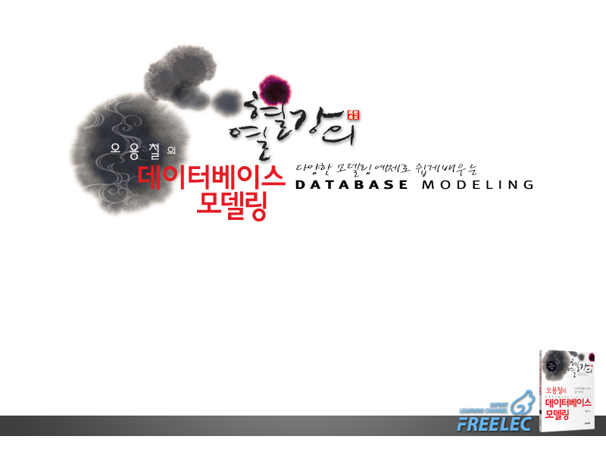

Slide 2
9장 SQL
(Structured Query Language)

Slide 3
9장 SQL (Structured Query Language)
SQL(Structured Query Language)
데이터베이스에 접근할 때 사용하는 언어
크게 DML과 DDL로 나눌 수 있다.

Slide 4
9.1 DDL(데이터 정의어)
DDL
SQL(Structured Query Language) 중 데이터베이스의 테이블, 스키마 등을 정의, 변경, 제거하는 언어
CREATE : 테이블 생성 : 테이블 이름, 칼럼 이름, 칼럼의 데이터 타입과 크기 반드시 명시해야 함 : 기본 값은 데이터 타입과 일치해야 함

Slide 5
9.1 DDL(데이터 정의어)
DDL
데이터 타입 | 정의
VARCHAR2(size) | 가변 길이의 문자열 타입
CHAR(size) | 고정 길이의 문자열 타입
NUMBER(p, s) | 길이가 p인 숫자에서 소수 아래 숫자가 s개인 십진수
DATE | 날짜와 시간
LONG | 2GB이상의 가변길이의 문자 데이터 타입
CLOB | 4GB이상의 문자 데이터 타입
RAW and LONG RAW | 행의 2진 데이터 타입
BLOB | 4GB이상의 이진 데이터 타입
BFILE | 2진 데이터가 저장된 외부의 파일
ROWID | 테이블안의 특정 행의 주소를 대표하는 64개의 수로 이루어진 값
표 9-1 데이터 타입의 종류

Slide 6
9.1 DDL(데이터 정의어)
DDL
ALTER : 테이블 생성 후 테이블의 구조 변경 : 칼럼을 추가(ADD), 수정(MODIFY), 삭제(DROP), 새로운 칼럼의 값 정의 등을 할 수 있음
DROP : 테이블 삭제

Slide 7
9.2 제약조건
제약조건
테이블 수준에서 이루어지는 작업에 대한 규칙
모든 제약조건은 데이터 카탈로그에 저장
제약조건 | 의미
NOT NULL | NULL 값이 입력될 수 없음을 명시한다.
UNIQUE | 테이블 내의 모든 행은 컬럼 또는 컬럼 조합의 값이 반드시 유일해야 한다.
PRIMARY KEY | 테이블에서 각 행을 식별할 수 있는 특별한 칼럼이다.
FOREIGN KEY | 어떠한 칼럼과 그 칼럼에 관계를 가지고 있는 테이블의 칼럼이다.
CHECK | 조건을 명시하여 참인 경우에만 값을 받는다.
표 9-2
제약조건의 종류

Slide 8
9.2 제약조건
NOT NULL
널이 칼럼에 삽입되는 것을 막음
학생
이름 | 학번 | ... | 핸드폰번호
곽나리 | 2006150004 | ... | 010-9763-6639
김승현 | 2007140013 | ... | 010-3345-4520
이건희 | 2008130032 | ... | (null)
이민구 | 2006130030 | ... | 010-2772-3640
정유나 | 2007140045 | ... | 010-7756-1124
하정헌 | 2005150048 | ... | (null)
한우경 | 2008130050 | ... | (null)
그림 (Ch09-001)

Slide 9
9.2 제약조건
UNIQUE
한 테이블의 두 개의 행이 중복되지 않음
학생
이름 | email | ... | 학과
곽나리 | nari@db.co.kr | ... | 컴퓨터공학과
김승현 | seung@db.co.kr | ... | 산업디자인공학과
이건희 | gun@db.co.kr | ... | 전자공학과
이한솔 | hansol@db.co.kr | ... | 신소재공학과
... | ... | ... | ...
행 삽입
김남수 | namsoo@db.co.kr | ... | 컴퓨터공학과
삽입 성공
김남수 | namsoo@db.co.kr | ... | 전자공학과
삽입 실패
그림 (Ch09-002)

Slide 10
9.2 제약조건
PRIMARY KEY
테이블 하나에는 오직 하나의 기본키만 존재
학생
이름 | 학번 | ... | 핸드폰번호
곽나리 | 2006150004 | ... | 010-9763-6639
김승현 | 2007140013 | ... | 010-3345-4520
이건희 | 2008130032 | ... | (null)
... | ... | ... | ...
행 삽입
이민구 | (null) | ... | 010-3066-3140
삽입 성공
이영재 | 2008130032 | ... | 010-7026-0012
삽입 실패
그림 (Ch09-003)

Slide 11
9.2 제약조건
FOREIGN KEY
같은 테이블이나 다른 테이블과 관계를 맺을 때, 그 테이블의 PRIMARY KEY나 UNIQUE KEY 간에 성립
PRIMARY KEY 제약조건
교수
ID | 이름 | ... | 연구실
100 | 오용철 | ... | 504
101 | 이상혁 | ... | 306
102 | 김진환 | ... | (null)
103 | 윤미래 | ... | 207

Slide 12
PRIMARY KEY 제약조건
9.2 제약조건
FOREIGN KEY
FOREIGN KEY 제약조건
학생
이름 | 학번 | ... | 지도교수_ID
곽나리 | 2006150004 | ... | 100
김승현 | 2007140013 | ... | 101
이건희 | 2008130032 | ... | 102
... | ... | ... | ...
행 삽입
이영재 | 2008130036 | ... | 12
삽입 성공
이영재 | 2008130036 | ... | 102
삽입 실패
그림 (Ch09-003)

Slide 13
PRIMARY KEY 제약조건
9.2 제약조건
CHECK
칼럼에 대해 값의 범위를 지정함으로써, 범위 밖의 값은 삽입을 제한

Slide 14
9.3 DML(데이터 조작어)
SELECT 문
SQL에서 데이터 검색
SELECT 추출할_애트리뷰트
FROM 추출에_필요한_테이블
WHERE 추출하기_위한_조건
GROUP BY 그룹별로_묶을_기준이_되는_애트리뷰트
HAVING 그룹이_만족해야_할_조건
ORDER BY 추출한_데이터의_정렬

Slide 15
9.3 DML(데이터 조작어)
INSERT 문
테이블에 새로운 투플 삽입
자식 테이블의 외래키 칼럼에는 부모 테이블의 칼럼의 데이터들 중 하나가 입력되어야만 함
PRIMARY KEY 제약조건
교수
ID | 이름 | ... | 연구실
100 | 오용철 | ... | 504
101 | 이상혁 | ... | 306
102 | 김진환 | ... | (null)
103 | 윤미래 | ... | 207

Slide 16
PRIMARY KEY 제약조건
9.3 DML(데이터 조작어)
INSERT 문
FOREIGN KEY 제약조건
학생
이름 | 학번 | ... | 지도교수_ID
곽나리 | 2006150004 | ... | 100
김승현 | 2007140013 | ... | 101
이건희 | 2008130032 | ... | 102
... | ... | ... | ...
행 삽입
이영재 | 2008130036 | ... | 12
삽입 성공
이영재 | 2008130036 | ... | 102
삽입 실패
그림 (Ch09-005)

Slide 17
9.3 DML(데이터 조작어)
DELETE 문
어떤 테이블에서 삭제가 이루어지냐에 따라 오류가 날 수도 있음
FROM 절과 WHERE 절로 이루어 짐
PRIMARY KEY 제약조건
교수
ID | 이름 | ... | 연구실
100 | 오용철 | ... | 504
101 | 이상혁 | ... | 306
102 | 김진환 | ... | (null)
103 | 윤미래 | ... | 207

Slide 18
PRIMARY KEY 제약조건
9.3 DML(데이터 조작어)
DELETE 문
FOREIGN KEY 제약조건
학생
이름 | 학번 | ... | 지도교수_ID
곽나리 | 2006150004 | ... | 100
김승현 | 2007140013 | ... | 101
이건희 | 2008130032 | ... | 102
그림 (Ch09-006)

Slide 19
9.3 DML(데이터 조작어)
UPDATE 문
테이블의 행 값을 수정할 때 사용
외래키나 기본키일 때 참조 무결성 제약조건을 위반하면 오류 발생
PRIMARY KEY 제약조건
교수
ID | 이름 | ... | 연구실
100 | 오용철 | ... | 504
101 | 이상혁 | ... | 306
102 | 김진환 | ... | (null)
103 | 윤미래 | ... | 207

Slide 20
PRIMARY KEY 제약조건
9.3 DML(데이터 조작어)
UPDATE 문
FOREIGN KEY 제약조건
학생
이름 | 학번 | ... | 지도교수_ID
곽나리 | 2006150004 | ... | 100
김승현 | 2007140013 | ... | 101
이건희 | 2008130032 | ... | 102
값 갱신
이영재 | 2008130036 | ... | 105
갱신 실패
그림 (Ch09-007)

Slide 21
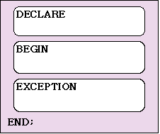
9.4 PL/SQL을 사용한 트리거와 커서
PL/SQL
SQL과 프로그래밍 언어를 함께 사용
그림 (Ch09-008)
PL/SQL 블록
* DECLARE : PL/SQL에서 사용할 변수들 선언
* BEGIN : 데이터를 처리하는 SQL문, 반복문, 제어문 등을 작성
* EXCEPTION : 예외 처리 (생략가능)
* END : PL/SQL 블록의 끝을 알림

Slide 22
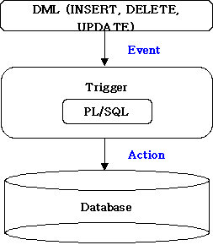
9.4 PL/SQL을 사용한 트리거와 커서
트리거
데이터베이스의 특정한 이벤트가 발성했을 때 자동으로 실행되도록 사용자가 작성해 놓은 코드
그림 (Ch09-009)
트리거 수행도

Slide 23
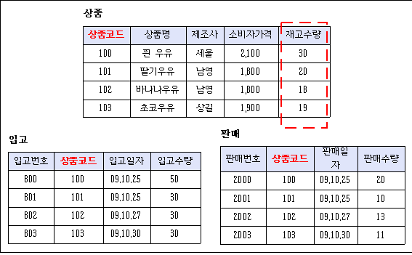
9.4 PL/SQL을 사용한 트리거와 커서
트리거
데이터베이스의 무결성과 유일성을 보장
그림 (Ch09-010)
트리거 수행

Slide 24
9.4 PL/SQL을 사용한 트리거와 커서
커서
오라클 서버에서 실행한 SQL문의 행을 저장하는 메모리 영역
암시적 커서 : 자동으로 커서를 사용 : 한번 수행 시에 하나의 결과 반환

Slide 25
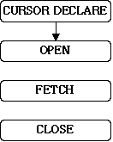
9.4 PL/SQL을 사용한 트리거와 커서
커서
명시적 커서 : 사용자가 암시적 커서에 이름 부여 : 한번 수행 시에 여러 행의 결과 반환
그림 (Ch09-012)
명시적 커서의 흐름도

